Slide 1





Passion Is All You Need：一名高中生自学计算机的四年
北京中学
李天星
2024 年 11 月 30 日
清华大学开源操作系统训练营
deepin（深度）社区
RustSBI开源社区
华中科技大学开放原子开源俱乐部

Slide 2
起步…
1
我对计算机的探索，始于四五年级。
目录
广泛探索…
2
在六到八年级的这三年间，我广泛地探索了计算机领域的各个方面，并完成了多个开源项目。
CONTENTS
确定方向…
3
九年级的我确定了更深入的研究方向，我开始接触更多的数学理论，我第一次进入了科研，我将自己的学习心路分享给更多人。
以后…
4
我的计算机之路还有很长…

Slide 3

我是谁？
——我是李天星，一名热爱计算机和数学的高一学生
我是李天星，出生于 2008 年，目前高一。我热爱计算机和数学。
全网同名：Geeker_LStar
全网同头像，没错就是右图！

Slide 4


01
起步…
我对计算机的探索，始于四五年级。

Slide 5
我与计算机，这个长达四年的故事，起源于很早很早之前。
如果我没记错的话，那是 2018 年的 11 月 11 号，我四年级，我上了我人生中第一节和计算机有关的课——scratch！
我其实不知道为什么我父母会让我学这个，或许是因为我在更小的时候喜欢奥数，也或许只是冥冥之中的缘分。
那个时候我对计算机表现出了一些兴趣，但是也仅限于一些兴趣。平时没事的时候会用 scratch 做一些东西玩玩，除此之外也没有更多了。这也是为什么“我和计算机的故事”只有四年，因为没有算上这一年。

Slide 6
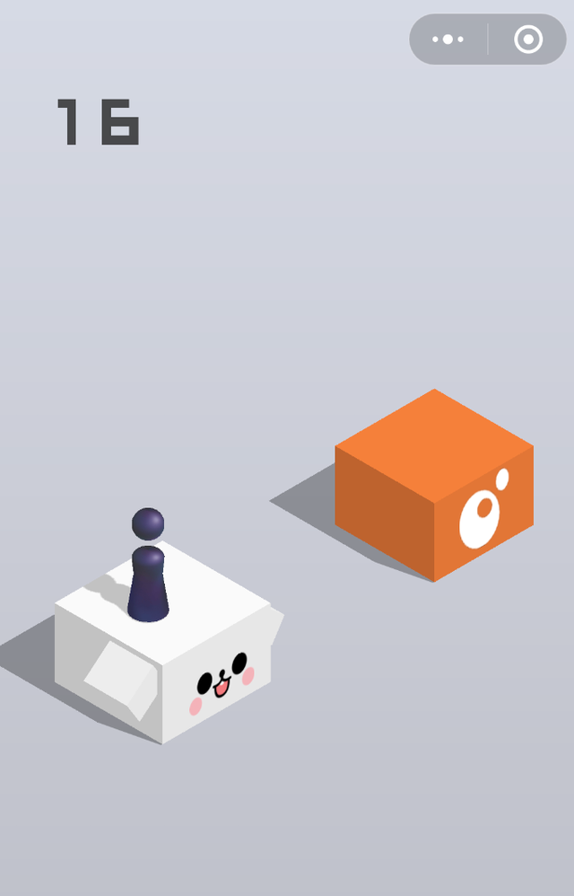
那时候微信小程序刚出来不到两年，有一个叫“跳一跳”的小程序特别火，我也玩过。
某天我突然想用 scratch 复现跳一跳。
这个小项目大概做了一个月左右，虽然复现的不全，但复现出来的功能还是很好玩的，我和我妈玩儿得很开心。这可以算是第一个作品。
后来我忘了什么时候开始学的 Python，发现用 Python 写小游戏很有趣，而且更好玩，能实现更多的想法。遂从用 scratch 写小游戏转向用 Python 写小游戏。
跳一跳小程序 belike

Slide 7
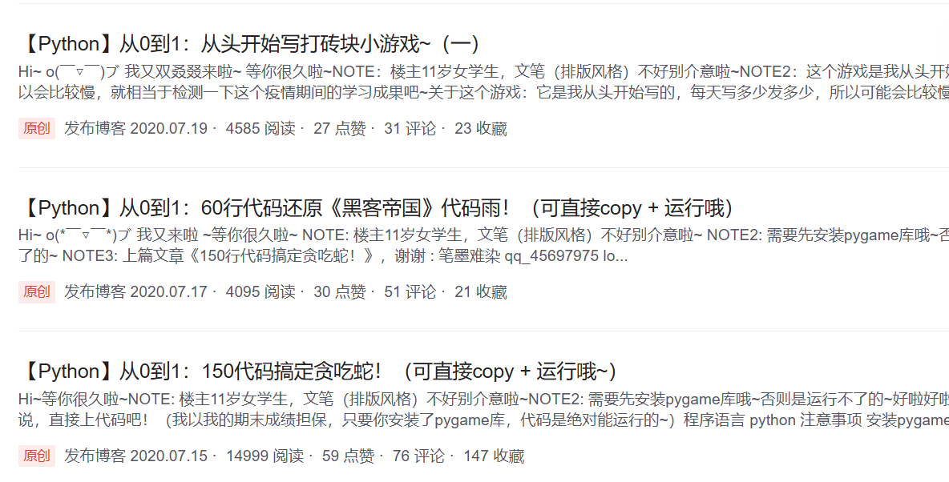
五年级的暑假，我用 Python 写了一些小游戏，比如贪吃蛇、打砖块，一类的。
因为在写的过程中参考了很多别人的博客，我突发奇想，诶我是不是也可以把我的程序放到博客上呀？
于是，在 2020 年的 7 月 15 号，我把我写的贪吃蛇程序放到了博客上，并在很短的时间内就获得了一千多个访问。
这是我第一次在社交媒体上发布内容，让更多人看到我写的东西，这种感觉对于 11 岁的我来说简直太棒了！
这是最早的三篇文章!!!

Slide 8
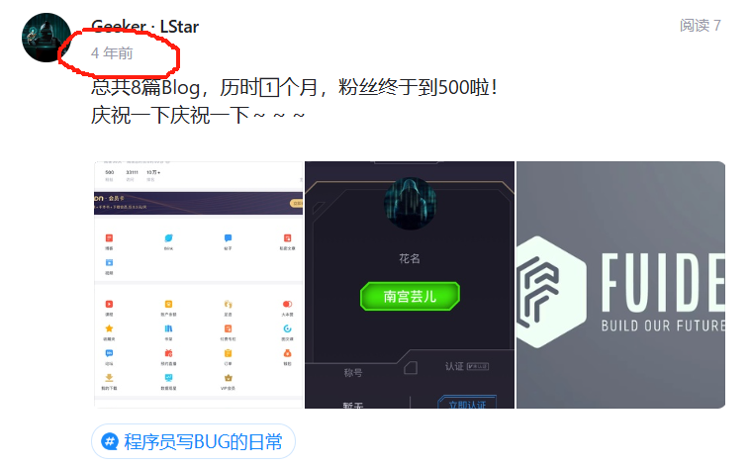
后来，我又发布了不少内容。其中有一篇拖的时间比较久，评论区还有人“催更”，我看到以后也很开心，这说明有人关注我的东西。
当时还小，学的内容很浅，但我差不多也是在这个时候确定我对计算机是很有兴趣的，
那个夏天我在 CSDN 上很活跃，也是在那个夏天我接触到了 Git、GitHub、开源以及更多具体的技术（在 CSDN 上），这是我个人 IP 的开始，也是我更深入探索的开始。
11 岁的时候在 CSDN 非常活跃（（

Slide 9
早期开源探索
BugDuck 团队

Slide 10

六年级下学期，我和一个朋友一起成立了第一个开源团队——BugDuck.
当时的我们非常的“能折腾”。我们给团队搭了网站、注册了企业微信、开 B 站账号做宣传、拉新的同学进来，甚至尝试去拉过 funding，虽然最后没有成功。
这个团队后面经历了很多风雨，当然也取得了不少的成绩。
虽然当时做的很多事情在现在看起来或许有些“幼稚”，但毋庸置疑的，这是一次成功的尝试，这是我和开源的第一次遇见。
团队的 Logo，从当时一直用到现在

Slide 11
02
广泛探索…
在六到八年级的这三年间，我广泛地探索了计算机领域的各个方面，并完成了多个开源项目。

Slide 12
不知不觉，学了很多东西…

Slide 13
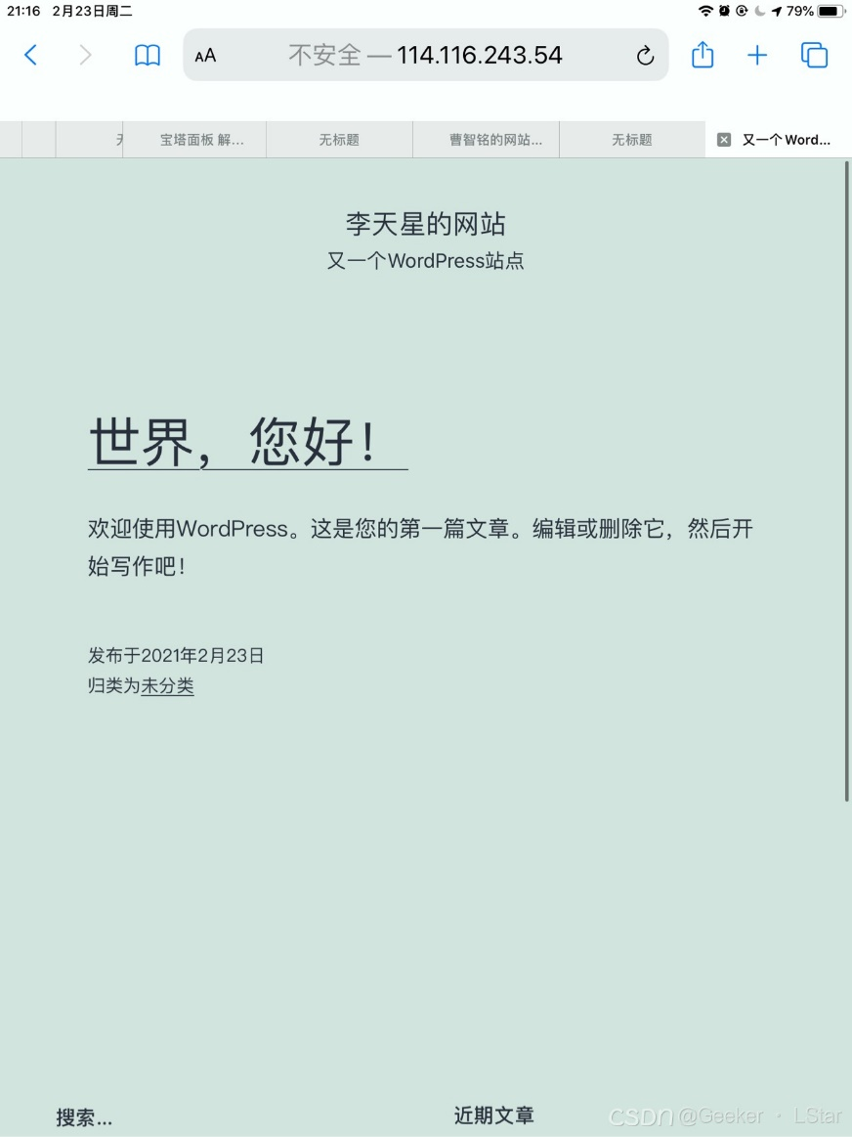
六年级的寒假，我决定建立一个自己的网站！
操作服务器，是我第一次接触 Linux 系统，终端指令一个也不会，几乎每操作一步，都会引发更多的报错和更难解决的问题。
当时实在被折腾不会了，对搜索引擎的利用也没有很好，索性把操作服务器时候遇到的各种报错都抄下来。笔记本上还有当年的服务器账号和密码。
我花了足足一周时间，才把前前后后所有流程搞定。
第一个个人网站建好之后很开心，如图，是 2021 年 2 月 23 日。
这个主题还是 WP-2021，非常的有纪念意义

Slide 14
升入初一后，我给班级做了一个发布作业的网站，当然这个时候的“网站”只是一个每天都需要去服务器上编辑、修改的 html 文件。在初一下和初二我对它进行了非常非常多的完善，后面都会说到。
同时，我也给我们班搭建了一个网站，这在当时是一个很新奇的事情。
Emm，找不到当年最初的代码了（）

Slide 15
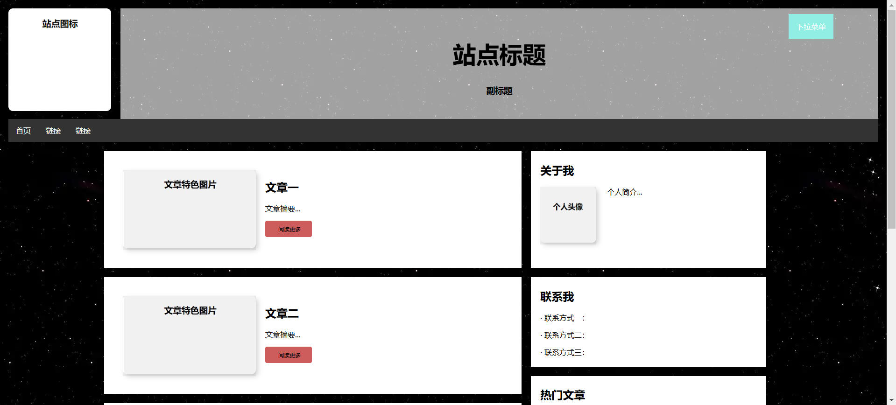
初一的寒假，我用了一年 wordpress 之后，我突发奇想，诶，我能不能自己搭建一个网站框架？
我花了两三周的时间，写出了一个基本的网站架构，如图。
当然，这个东西根本不算网站框架，它也没有办法被安装到其他人的服务器上。不过这个简单的网站框架让我初步接触到了前端开发。
就着网站开发，我又学了很多相关的东西，比如计算机网络。我记得最清楚的是有一天，我一边吃意大利面，一边看 408 计算机网络的课程，听得半懂不懂。
最后好像还是没有完全听懂，但是至少对这些方向都有了大致的了解。

Slide 16
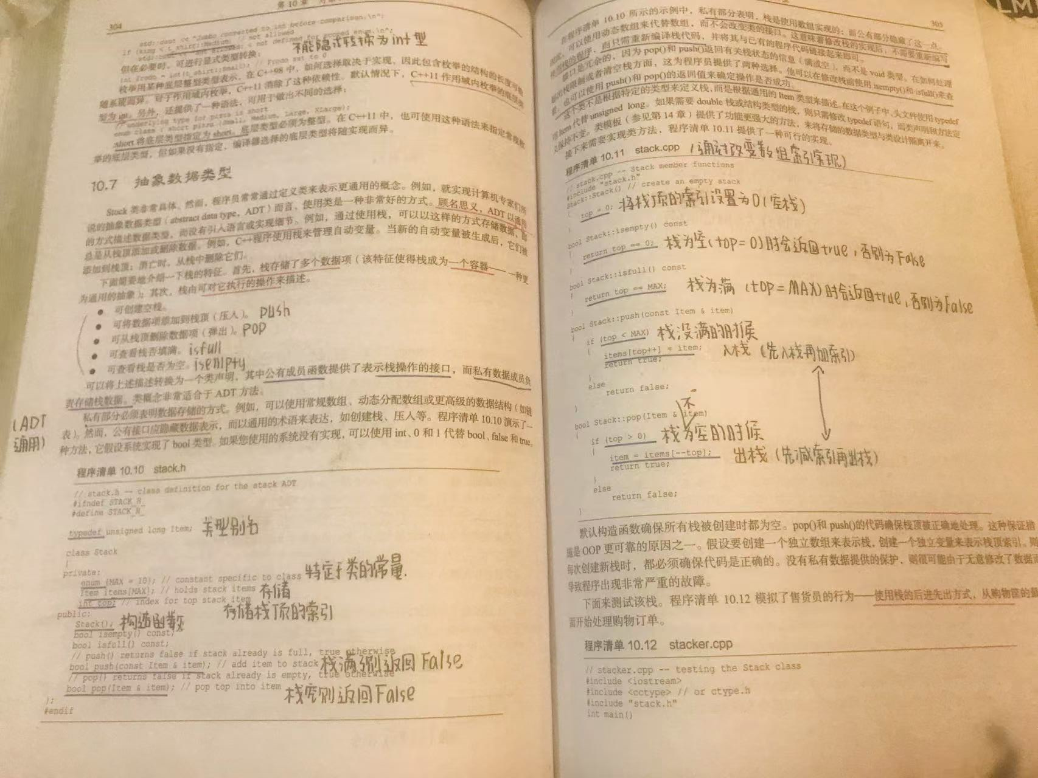
初一下学期，长时间的网课，这为我搞计算机带来了很大的方便（（（
初一下我发现，诶，我怎么只会 Python 和一些前端技术，这不太行呀，我得学学 C++ 了。
于是我花两个月多的时间把《C++ Primer Plus》前一半看完了，那是我到目前为止笔记最详细的一本书，如图。
在那两个多月后，我就没有再专门花时间学编程语言，转而开始学算法+做更完整的项目开发。
另外，感谢网课，我初中的时候很多计算机方面的学习和成果都是在网课时间或假期做出来的（手动 doge((((

Slide 17
初二上学期的后半段，又开始上网课。well，又到了我开发项目的时间了。
这次我开始开发网络聊天室。我感觉这算是我正式开始做网站开发（因为之前其实都只是在写前端？）。
这次开发其实像是个练手，我把数据库什么的都学了学，这为我下一个（我认为真正精彩且值得纪念的）项目打下了基础。

Slide 18
Daily HomeWork
作业发布系统

Slide 19
Demo: https://homework.geekerlstar.com/
在初二下开学前的前一天，或者说在 2023.2.11，我打开了作业发布网站的“后台”，对就是 html 文件。
我突然觉得这样很麻烦——每次都要打开 html 文件才能编辑，这一点也不“自动化”。
于是，我突发奇想，为什么不给作业发布网站做个真正（指可视化操作）的后台呢？直接在一个页面上写入每天要发布的作业，按下提交按钮，作业就会“自动”出现在网站上，这多棒呀！
我花了一个下午实现了最简陋的功能——在 publish.php 发布作业，作业数据被写入数据库，index.php 负责将数据库中的数据读取并渲染到页面上。
官网：https://dailyhw.geekerlstar.com/

Slide 20
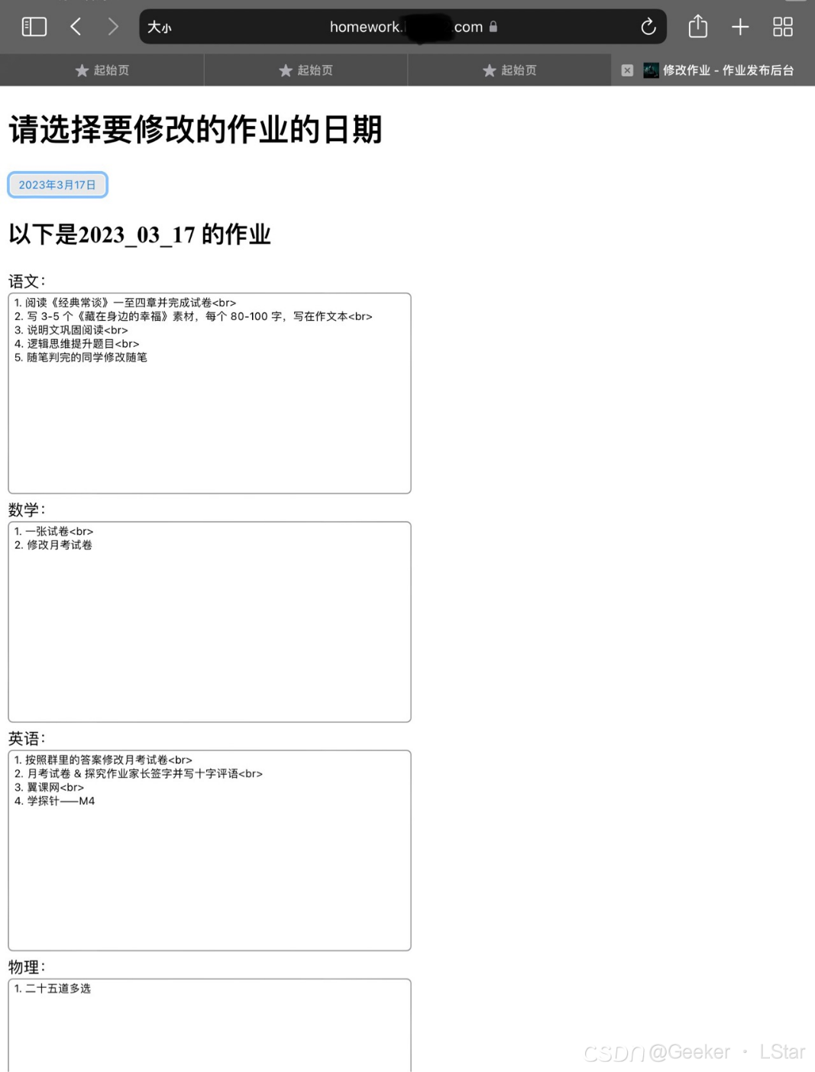
当然，这个下午只实现了最基础的功能。publish.php 现在看起来简直简陋极了。。。
嗯，既然都重新写了一点点了，那哪有只写一点点的道理呢？既然都有 publish 了，怎么能没有 modify 和 delete 呢？（eerrrr 开发者本性了属于是
于是，在接下来的两个月中，我花了大量的时间，对作业发布网站进行了完全的重构。
在后续的内容中，我将以 DHW 代指这个项目，它是 Daily HomeWork 的首字母缩写。
这是当时优化前端 UI 之前的样子

Slide 21
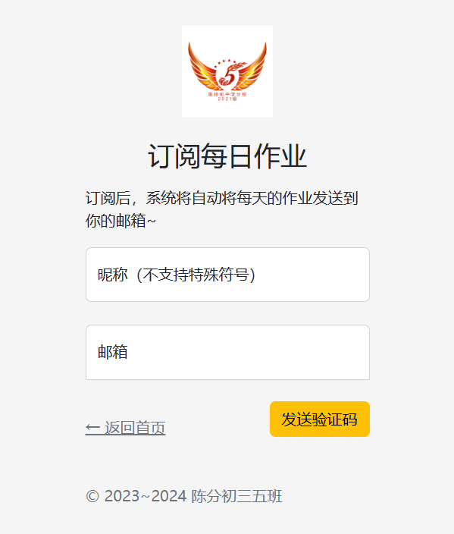
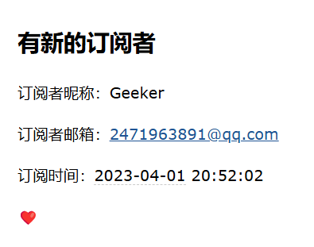
这段时间我的 GitHub 几乎每天都有令人愉悦的绿色，不过完全用 git 进行版本控制有时候拉取也有点麻烦，所以我会在每个大改进之后存一个版本，存下的这些版本在后来起到了很大的作用。这个部分后面我会做展示。
在这一个多月的时间里，我几乎每天晚上都写到将近 12 点，当时我甚至都能默写 sql 语句（哈哈哈但是现在忘记了一些）。我记得我在“订阅”这个功能上花费了比较多的时间，尤其是在邮箱验证码这个部分。
在我写这个 PPT 的时候，其实我已经忘了当时每天都具体写了些什么了，但是我找到了当时的开发日志——这真是个好习惯。
感觉邮箱订阅很不错!!!

Slide 22
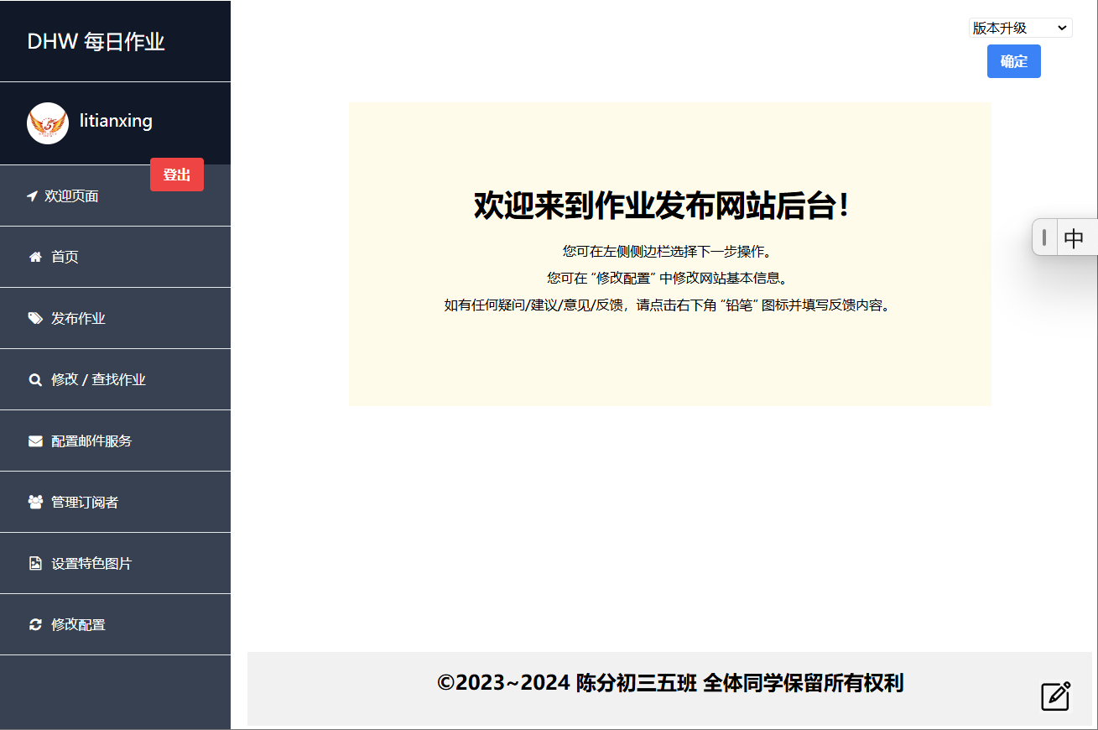
到了三月底，对原始作业网站的重构已经基本完成了，现在网站的运营者（其实就是我）可以通过一个可视化后台完成以下工作：
发布作业
修改已经发布的作业
删除已经发布的作业
用户查找特定日期的作业
用户通过邮箱订阅每日作业
配置邮件服务，并为订阅者发送每日作业邮件
管理订阅者
选择每个月的“特色图片”
修改网站的基本信息，包括但不限于网站主标题、副标题、班级信息、老师寄语、联系方式、所有权等
这是最终的后台！

Slide 23
我六年级的时候是非常崇拜 wordpress 的。我见到的很多网站都在用它，它的可视化后台也是我一直想要实现的。
截止到初二下学期的四月，DHW 其实已经接近一个简易版的 wp 了，它也有完全可视化可操作非常好上手的后台，以及相对全面的功能。
但是，距离一个合格的“简易版 wordpress”，DHW 还有一件关键的事情没有做…
——wp 可以安装在任何服务器上，但目前的 DHW 还不行。
那么，为什么不趁热打铁，给 DHW 做个发行版呢？这样，它就可以像 wp 一样，被安装在很多服务器上，给很多班级提供服务了呀！
So，从这个想法出发，我决定给 DHW 做一个发行版！

Slide 24
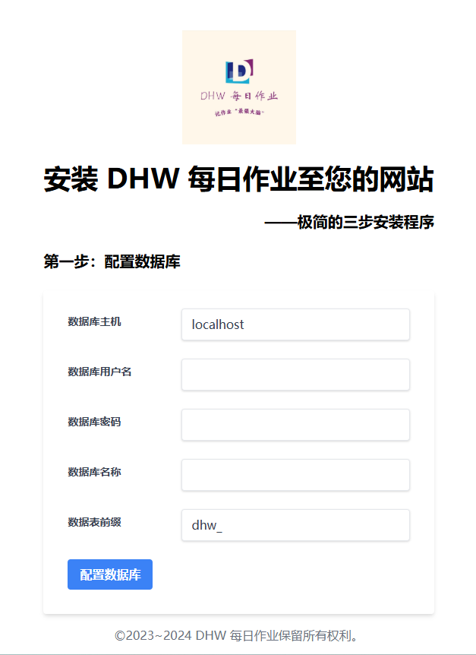
从哪里开始呢？Wp 给了我一些灵感。
我发现让 DHW 被安装在多个服务器上并没有那么难，但是既然是发行版，我就得专门做出一个配置文件，我还需要让网站运营者可以远程拉取并安装补丁版本，同时设计一个让使用者反馈他们意见的窗口是很重要的……
我依然记得我是如何被配置文件折磨的（）我花了整整一天，从早晨到晚上，至少 7 个小时的时间，
除此之外，为了方便更多没有服务器的同学也可以使用 DHW，我提供了托管服务，有三个班级的网站托管在我的服务器上。
嘿！是发行版！！Come come come!!

Slide 25

初二结束，我被现在所在的学校录取，但 DHW 依然陪伴着我原来的同学们度过了初三。
这是贯穿我整个初中的项目，所有的工作都由我自己完成，这是我在全栈开发这条路上的第一个脚印。
初三往后，我做了更多更多的事情，但对我而言，DHW 始终是里程碑式的存在。
直到现在，我也依然佩服当时的自己。

Slide 26
03
确定方向…
九年级的我确定了更深入的研究方向，我开始接触更多的数学理论，我第一次进入了科研，我将自己的学习心路分享给更多人。

Slide 27
《初/高中生讲机器学习》
专栏

Slide 28

“我似乎该学学机器学习了。”
这个想法是在初三的寒假，确切的说是在 2024.1.29 突然出现的。2022 年 ChatGPT 大火，但我似乎还从来没有真正了解过这个领域。
当时我想，怎么才能不被 AI 替代呢？
——成为开发 AI 的人！
Em，但是我好像不知道从哪里开始？。
好吧…先开始再说吧，虽然好像……
好像有点难诶。！？！///。。。。
对！就是这个 GPT，它曾经让我很担心…

Slide 29
那个时候我还根本不知道什么《西瓜书》，什么《统计学习方法》，我在网上搜索机器学习入门，看到一篇文章，讲的是机器学习的算法分类。
这篇文章告诉我，机器学习主要分为监督学习和无监督学习，其中监督学习算法主要包含…… 我看到的第一个名字是 SVM，支持向量机。
嗯，那就从它开始吧。
即便到了现在，我已经对机器学习中最经典的十几种算法都有所了解，数学水平也有了很大的长进，我依然觉得 SVM 是比较难的，更何况十个月前，刚刚入门，对高数的理解还仅限于微积分的我呢？

Slide 30
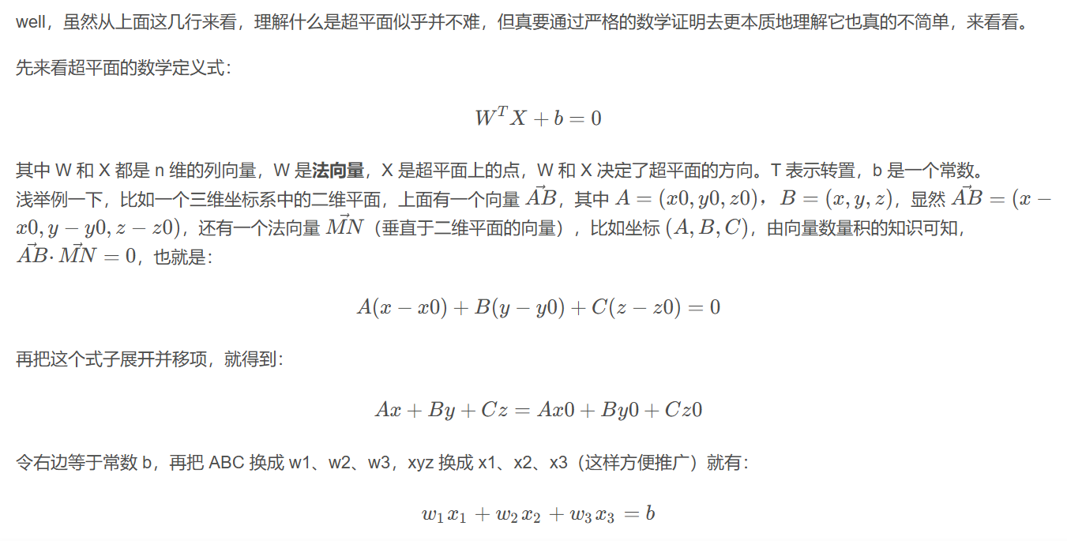
但我就这么开始了。（
还记得第一个晚上，我对着 W^TX+b 陷入了沉思。。。
显然那时候的我根本就不知道什么是矩阵的转置，为了理解这个式子，我花了一晚上的时间。
好吧，但这甚至只是其中很小的一个问题！
我很难描述我写第一篇文章的时候到底遇到了多少问题（）反正，哪里都是问题。在我认为终于解决了一个大问题的时候，我发现这个“大”问题似乎只是再为后面的很多“更大”问题做前置的。。。？（这对吗？这不对。
谁知道这短短不到半页耗费了我多少时间（）

Slide 31
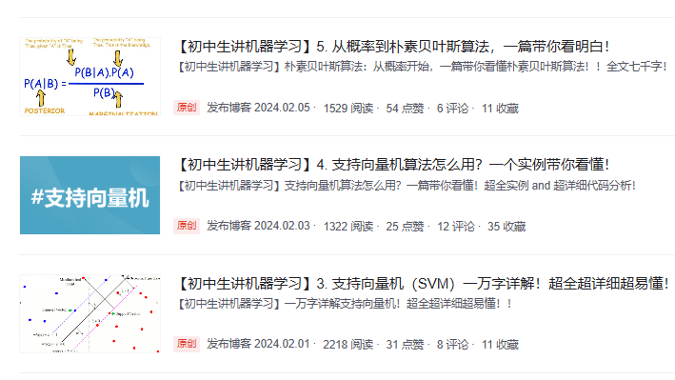
早期工作，现在看来有很多需要重新组织的地方。
写第一篇文章用了三天，一万多字。这算是让我感受到了机器学习的“强度”（
我时不时会翻看自己过去的文章。在这个学期，每当我回去看我在上个寒假写的文章的时候，尤其是在我看到我在解释偏导数的求法的时候，我都会想，不行，这一定要重写！
嗯，重写是一定会重写的，但我估计不会把重写之前的文章删掉（而是会把它们存起来？），感觉会是很好的回忆。

Slide 32
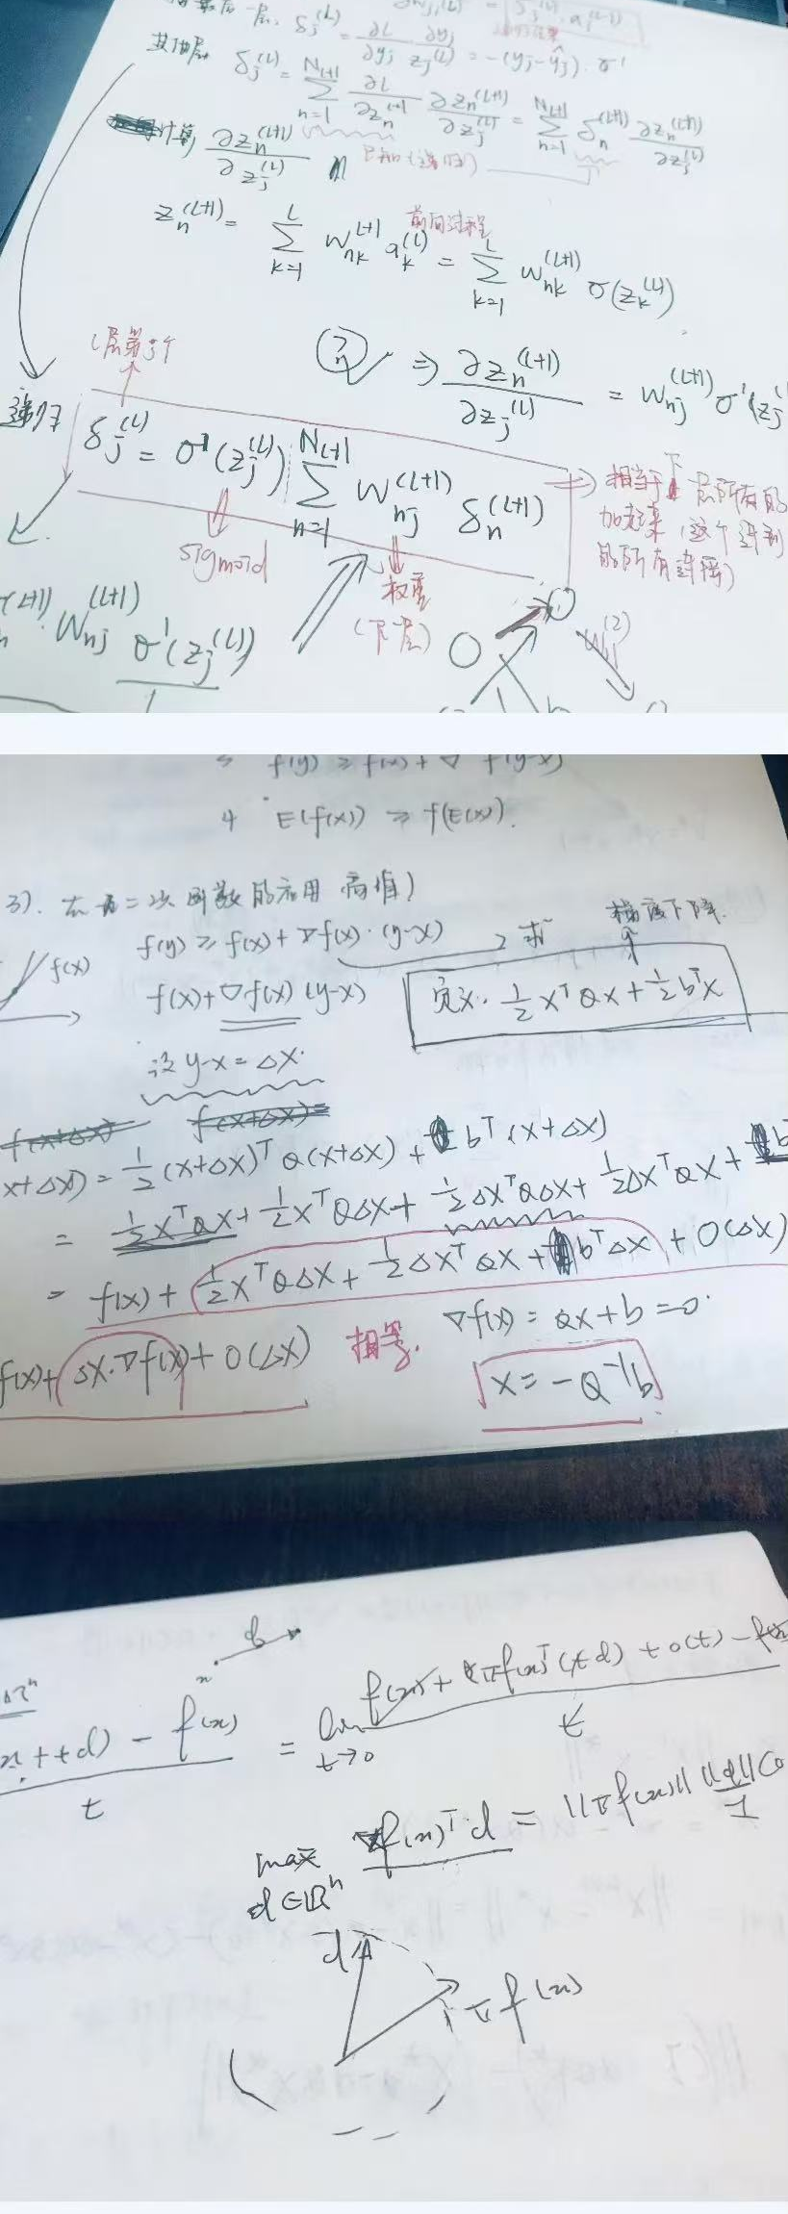
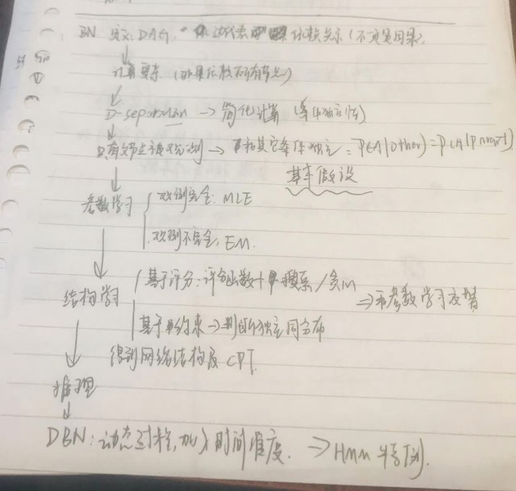
到了后来，我写的文章越来越难，包含的数学推导也越来越多。我的学习方式也从在搜索引擎上搜“对 XX 算法的通俗解释”变成了直接啃《统计学习方法》并合上书自己推导公式。这个学期开学三个月，我已经几乎把《统计学习方法》看完了十五章，每一章都会自己手推好几遍公式，然后再写成文章。对于那些我之前已经写过文章的算法，我也依然把它们完整的数学推导又推了好几遍。
这是一些草稿...我的书包里常年有很多草稿纸。

Slide 33
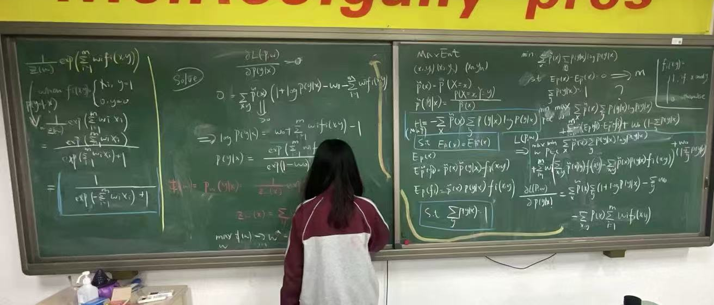
我感觉推导公式是非常好的学习方法，有时候我会在“不经意”间弄懂一个之前困惑了很久的点。学的东西越多，这种感觉出现的频率就越高。
黑板是很好的草稿纸！（

Slide 34
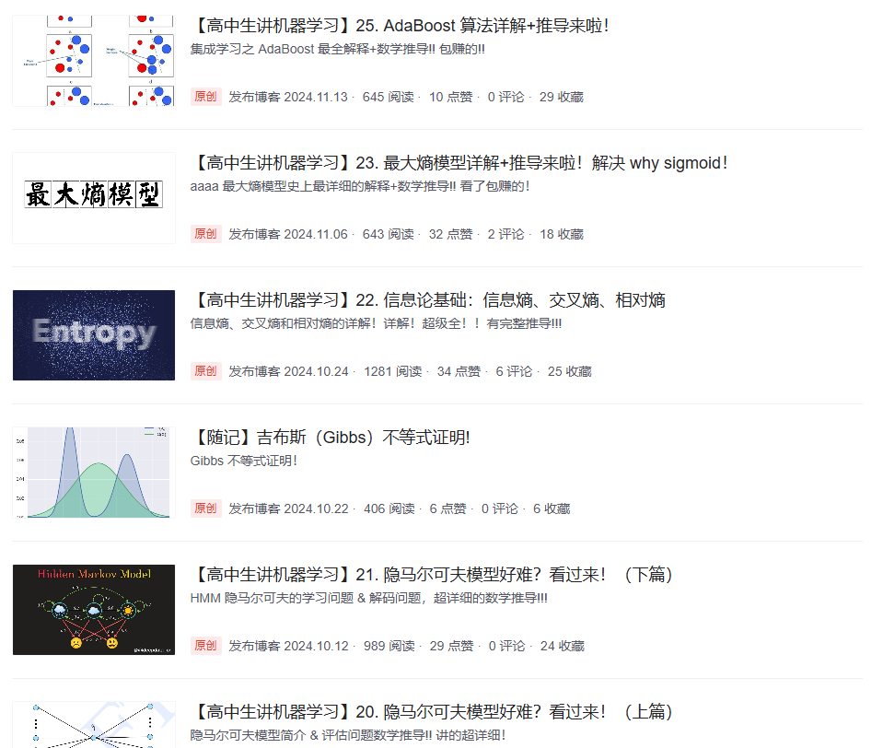
现在我的专栏已经写了将近 25 万字，后面估计还有十几万字。我时常调侃自己已经快从计算机系跨到应用数学系去了（但是很菜哈哈哈），不过这俩貌似本来就你中有我我中有你的 ：）
左边是我最近的一些文章，这些文章中普遍有很长的数学推导。可以说，这是十个月前的我不敢想象的。
最近的一些成果！

Slide 35
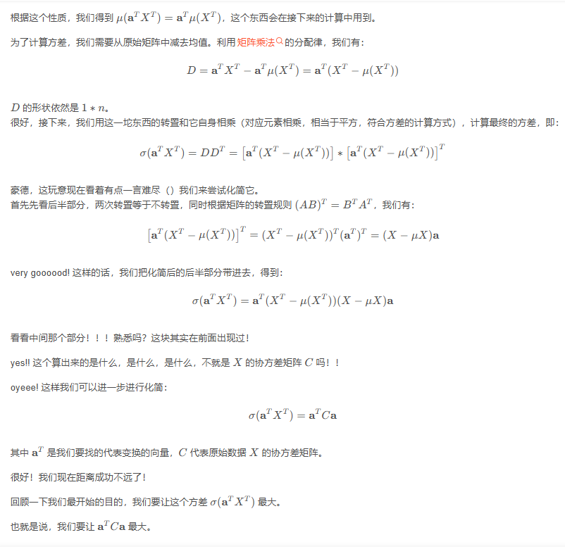
今天正好是我学习机器学习 10 个月整，这 10 个月除了让我建立起了对机器学习非常完整的认识之外，更重要的或许是它极大地提升了我的数学水平。虽然我的数学依然很菜，但和十个月前相比，我对它的自信多了一点。
至少它现在不再是那么大的障碍了。
这十个月真的非常有意义!!

Slide 36
一些小故事…
“哇，原来这个专栏就是你写的啊！”
——比赛时遇到的朋友
“寒假我看到了你的专栏，没想到这学期你就转来这里了”
——我们学校一位学长
“我暑假的时候在 CSDN 刷到过你的专栏，没想到我们会成为同学”
——我们学校一位学弟
我个人的 CSDN 账号浏览量在 9.7 万左右，我认为还是有一定的影响力的。这三个场景都让我非常非常开心。

Slide 37
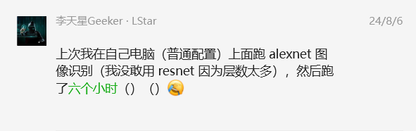
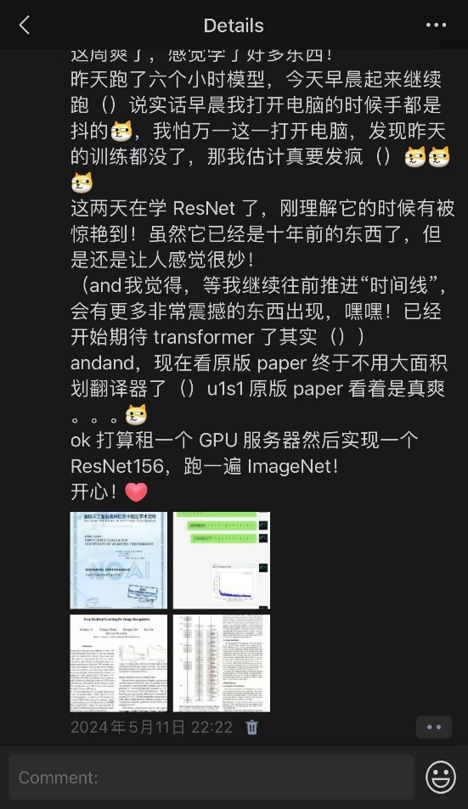
嗯，前面说的是机器学习的“支线”，其实还有另一条深度学习的支线。
我接触深度学习比接触机器学习晚一点，大概是在四月中下旬的样子。当时一周多把 Ng 的 CNN 看完了，感觉自己的脑子接收到了非常多的洗刷（
后来整个五六月都在搞深度学习，可怜我这性能一般般的小电脑，在我找到活菩萨 autodl 之前，我的电脑经常要连着运行好几个小时（这或许解释了为什么它现在开始卡了，，，可能因为我太压榨了吧哈哈哈）。
在学完一些东西之后发的朋友圈！！

Slide 38
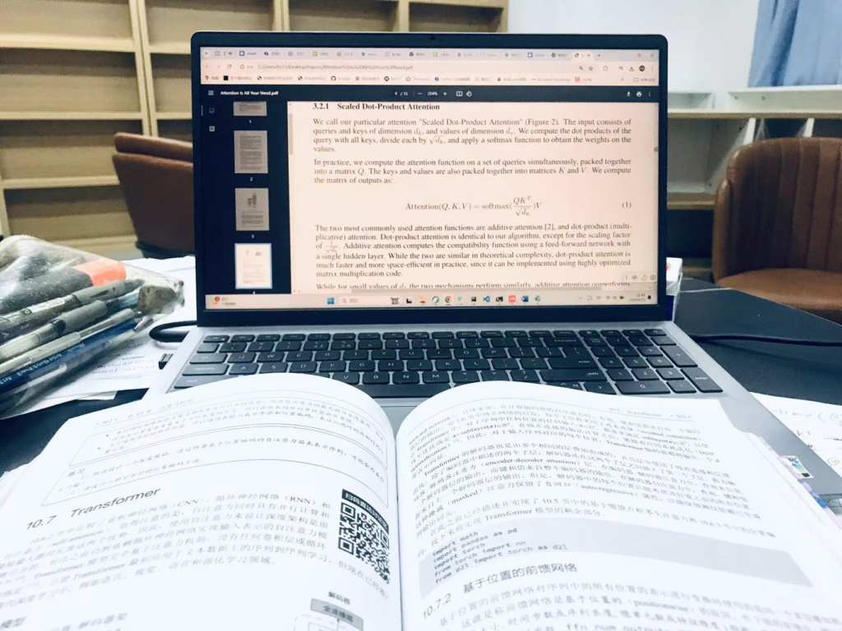
终于，我在六月份的时候连滚带爬地（不是）把 transformer 大概过了一遍（好吧确实挺连滚带爬的）。
（这或许可以解释为什么我的专栏有一段“空窗期”，因为那段时间所有时间都在学深度学习）
七月初，在我差不多学完 transformer 之后，我做了一个大胆的决定——参与科研！
这是一段非常刺激而精彩的故事，我认为这是一级新的台阶。终于，在我初中毕业的时候，我决定踏上这级台阶。
学校自习室，transformer 启动（（

Slide 39
科研！！

Slide 40
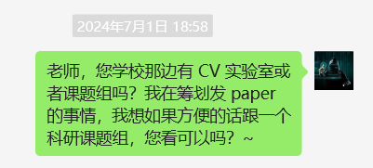
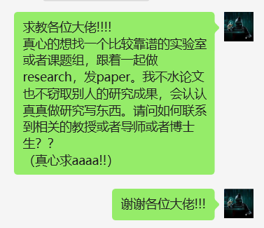
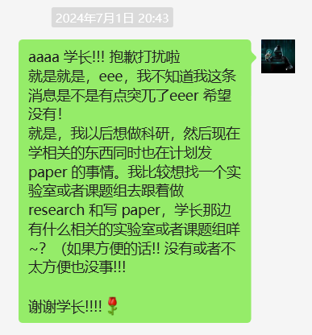
一切的开始还要从今年六月底说起。
我们放假比较早，六月底就放暑假了。放假的第一周我一直在思考怎么开始一段科研。在此之前，我接触科研很少，对它的大致流程不了解，也完全不清楚应该如何开始。我需要学习，需要积攒经验，我想。
查完很多网上的分享，最后我决定，自己去给大学教授或研究员发邮件，看看能不能找到愿意带我一起做科研的实验室或团队。我发了几封邮件，也在一些大群里发了信息。
最终，非常非常幸运，一个团队的 leader 联系了我，表示愿意让我加入。

Slide 41
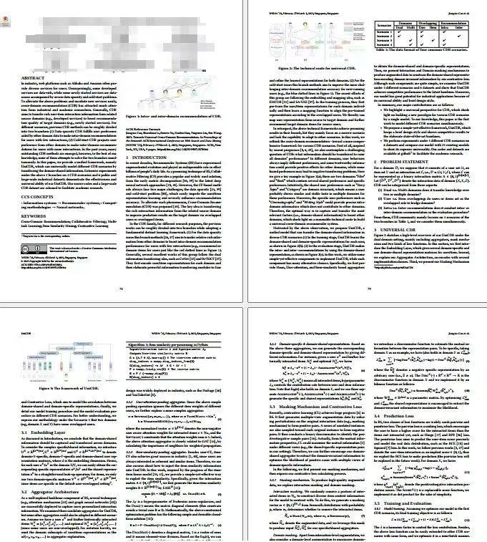
So，就这样，我开始了我的第一段科研!!!!!!
哈哈哈哈哈哈哈刚开始的时候还有点恍惚，有点不敢相信。
最开始的一周，7 月 5 号到 12、3 号左右，基本都在读 paper，三四天看了十几篇 paper，每一篇看完都要写总结。在这之前虽然也看过一些 paper，但是没有精读过，更没有经过系统的训练，所以最开始这三四天真的是看 paper 看到整个人都是晕晕的。（

Slide 42
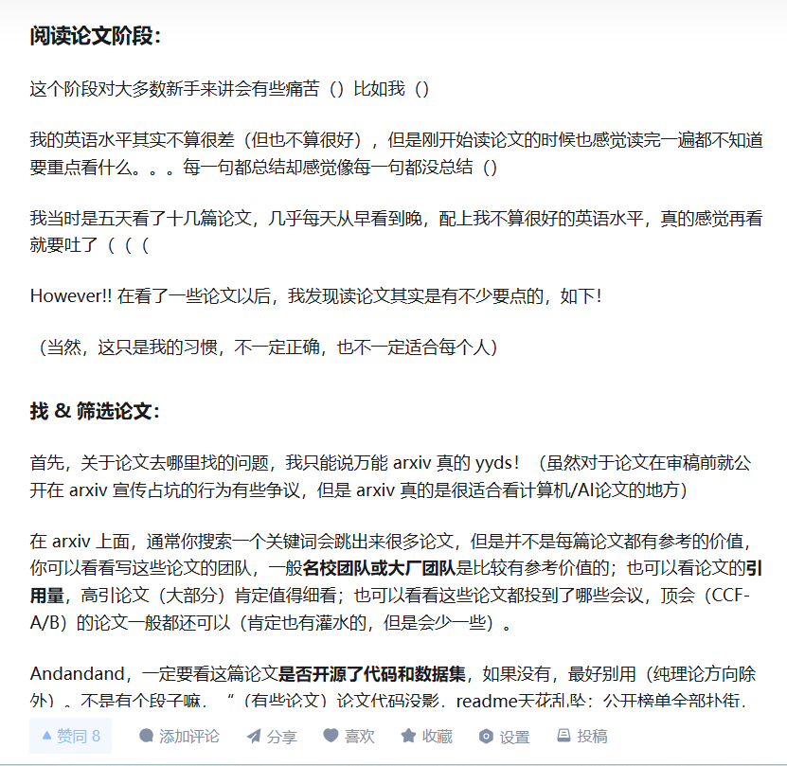
读完这十几篇 paper 之后，我感觉我对读 paper 稍微有了那么点感觉，比如我发现了在 introduction 或 related work 的最后一定会有一个段落概括性地阐述整篇 paper 的贡献。我后来还专门写过一篇文章讲阅读 paper 的技巧。
读完每一篇 paper 之后还要开《微型组会》，即我和 leader 的线上交流。第一次组会之前我超级紧张，后来慢慢就好了。
我写的《一些有用的科研建议》！

Slide 43
从 7 月 15 号开始，paper 看的差不多了，leader 告诉我我主要负责做实验，so 我需要开始仔细研究之前那些 paper 中的实验，分析它们的实验设计、找代码和数据集、读它们的代码、复现 baseline、设计并完成新的实验……
用两个词概括一下负责所有实验的感受：
真的很累！！
但真的收获很大！！！！

Slide 44
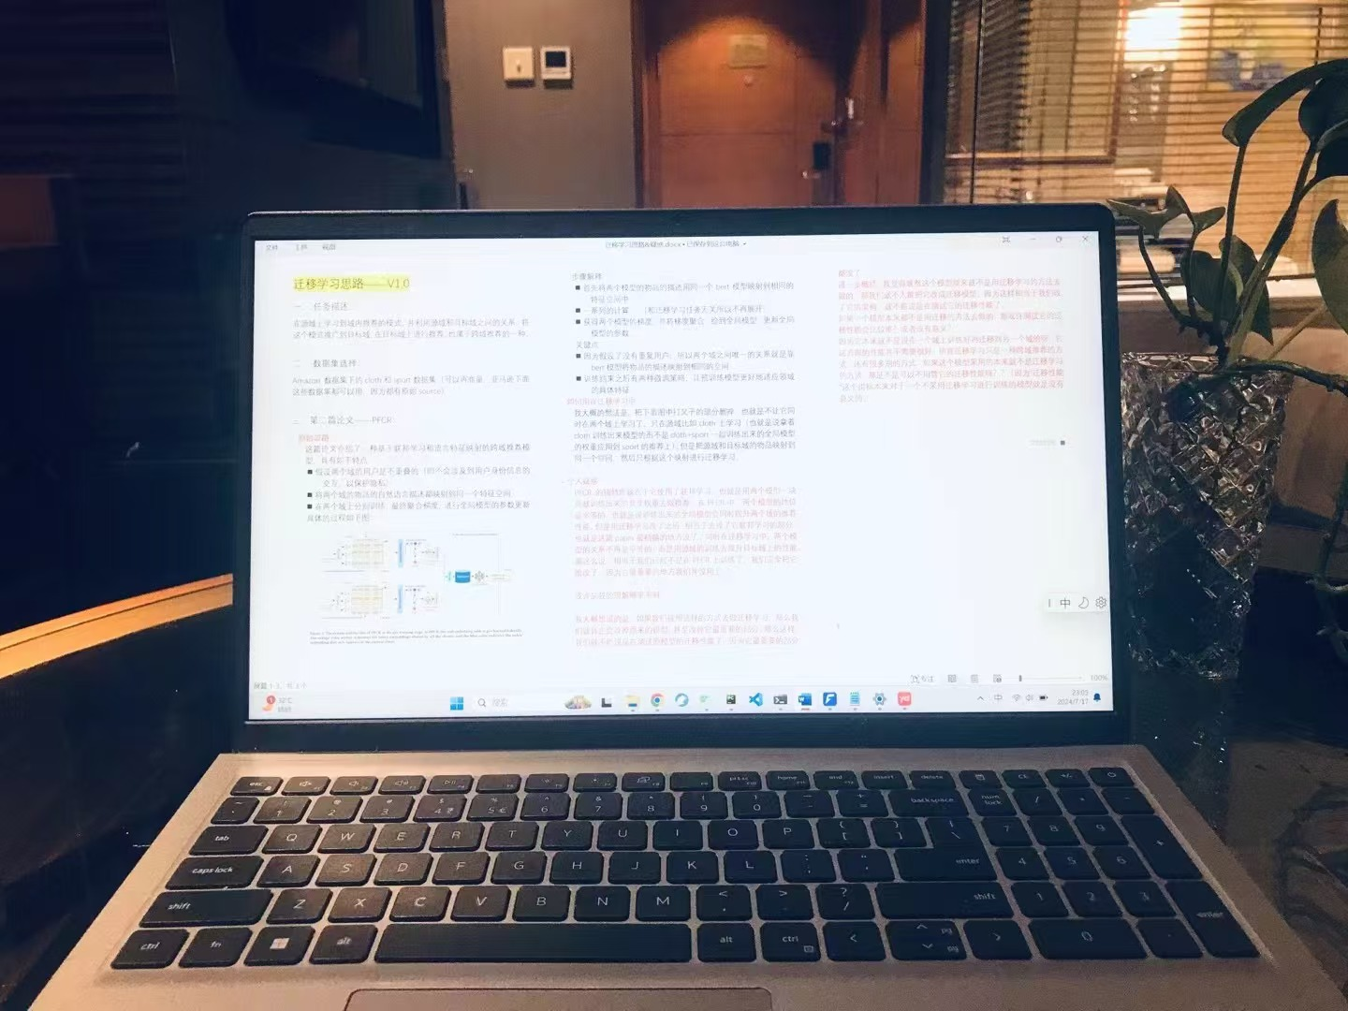
7 月 16 号到 7 月 19 号，我在参加学校的一个活动，也是计算机相关的。我记得有一天晚上，回到酒店已经九点多了，我和 leader 在腾讯会议连线，讨论我们的实验怎么设计。因为我一直没想通，所以我趴在床上锤枕头。锤了一会儿枕头之后，我感觉我突然就明白了！so 马上起来写，写了又改，一个多小时后终于搞定了，后面也有在用那天定下来的方案！
在酒店写实验设计…

Slide 45
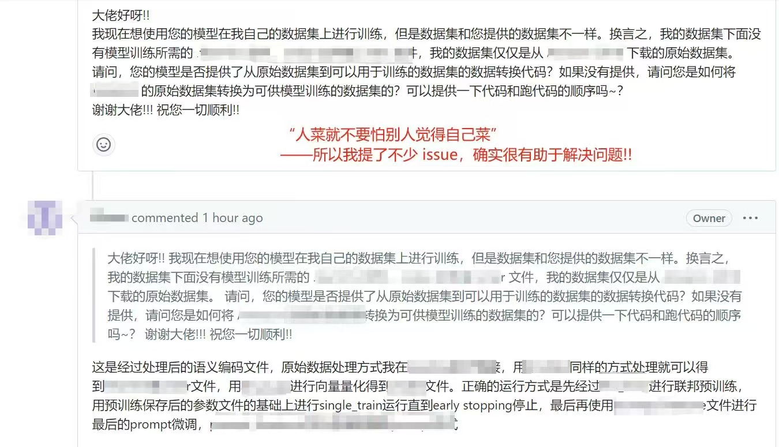
好不容易终于把实验方法和数据集都确定了，结果发现 paper 里写的 GitHub 仓库里并没有开源数据预处理的代码，我人傻了，开始给作者发 issue。作者很快回复了我，原来是在另一篇 paper 的仓库中。。。至此，数据处理的代码算是搞定了。
“人菜就不要怕自己菜”之给作者发 issue

Slide 46
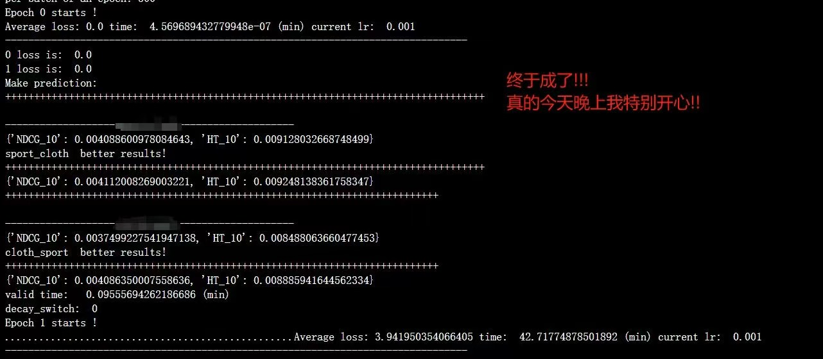
又过了两天，在 7 月 21 号左右，我终于研究明白了一个比较简单的 baseline 并且把数据处理完了，把它挂上开始跑，当天晚上超级超级开心!

Slide 47
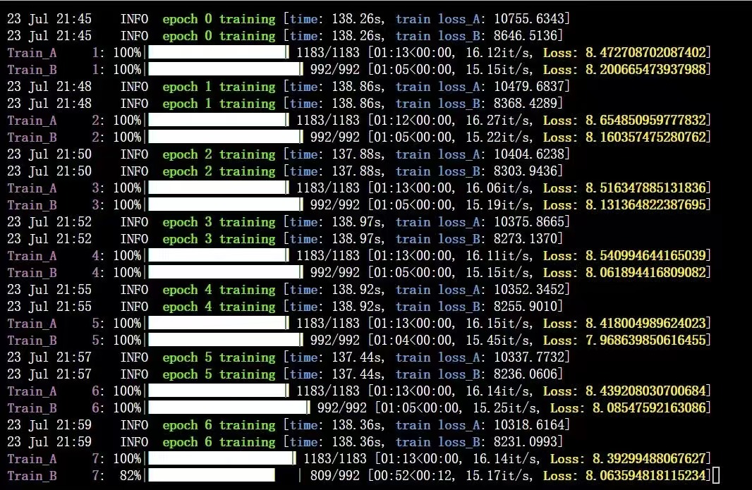
不过后面紧接着又是更多的事情，在一个生物实验室泡了四天。但是我需要在我开始做生物实验之前把计算机实验挂上（）我还记得某天中午做完（生物）实验，我去看跑了一上午的代码怎么样了，发现还剩两个 epoch，我就在那等着，等它跑完，把服务器关了，才去吃午饭。（主要是服务器开着实在是烧钱（（
这四天又完成了一个 baseline！非常完美~

Slide 48
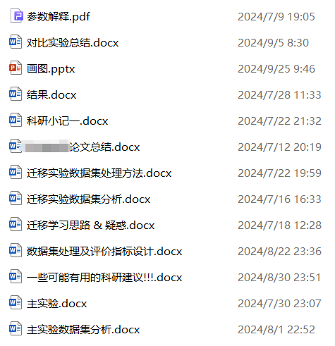
泡了四天生物实验室之后，很快就是一个为期十天的夏校，由清华大学主办（诶貌似这个活动也是诶！）。每天通勤（地铁+公交）就要花三个小时，这三个小时一般全程把电脑拿在手上，如果有座位最好，没有座位通常就会找一个人最少的角落，抱着电脑坐在地上，把实验挂上，写一些总结文档。
夏校的主题是数学+人工智能，上午听一上午课，下午我通常会推一下午公式。每天下课之后都感觉 woq 好累（），但是通常下课之后就要开始继续做实验，否则在下一次《微型组会》之前就完不成工作。
真的写了超级多的文档！

Slide 49
其实感觉时间这么紧的部分原因是我没有什么经验，刚开始做实验的时候经常出各种问题。这次忘记把训练日志写入文件，那次又忘了保存权重，另外一次又搞错了数据集……各式各样的错误导致一个实验经常要重复跑好几次。。。。（
不过，no matter!!! 搞过一次就有经验了呀！

Slide 50
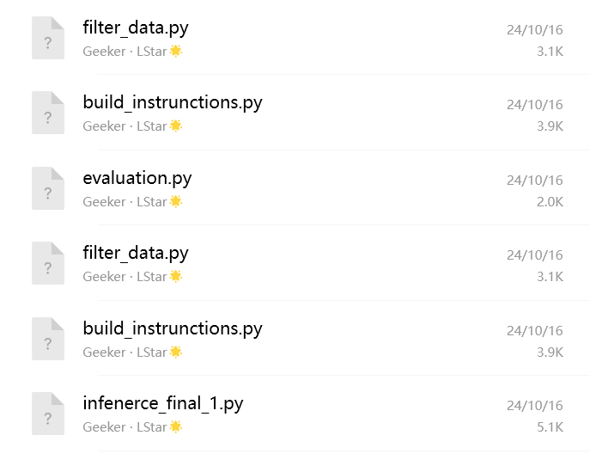
九月份，开学了，整个九月的前三周都非常忙。中秋假期的时候，对于我们自己的方法的实验，我设计了好多个方案，but 每个方案都感觉有点问题。。。改了两天，终于敲定了最终的方案。
后来我的事情就比较少了，一直到 10 月 10 号，此时距离截稿还有不到一个星期。其实从那之后每天都在担心论文能不能赶上 ddl，尤其到了 10 月 16 号周三（最后一天），我吃晚饭的时候就把电脑放在我旁边，生怕错过什么重要信息。
猜这些代码改了多少遍（（

Slide 51
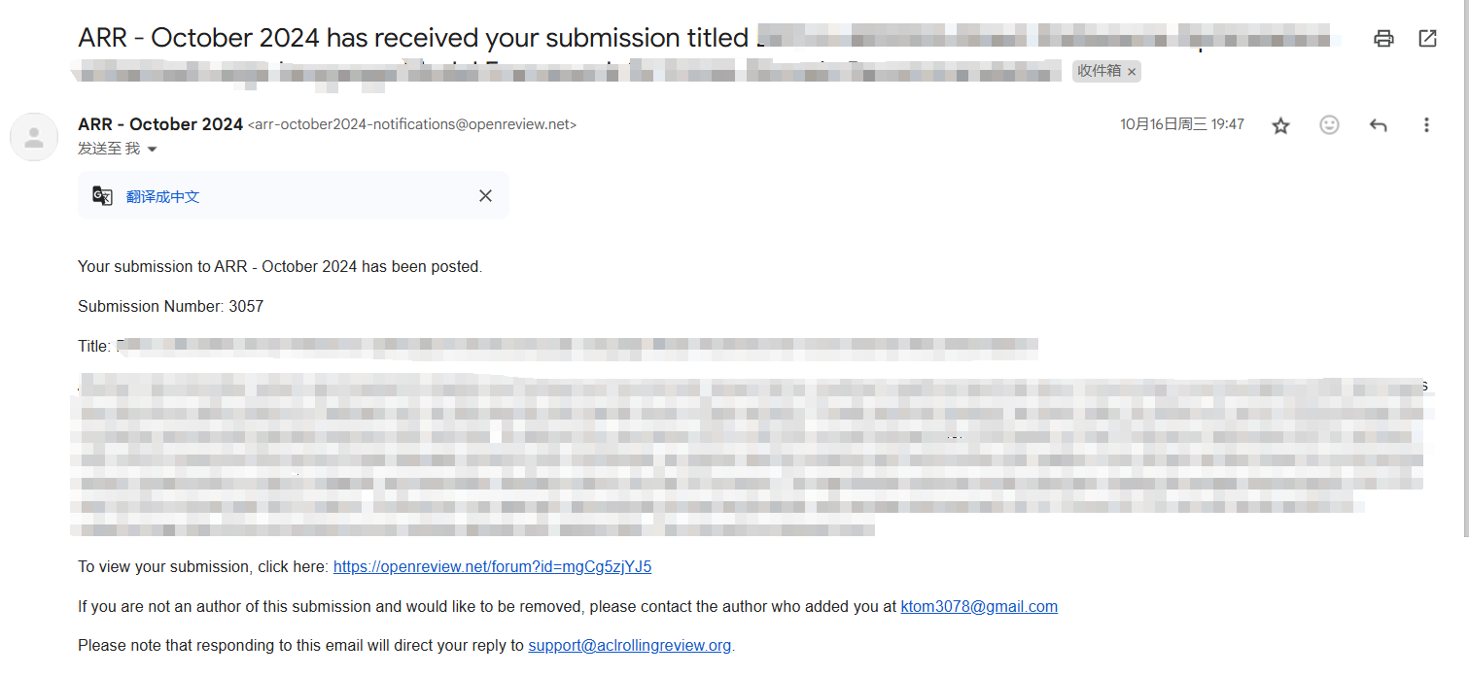
到了晚上七点半（晚自习时间，此时距离截稿还有半个小时），我本来在黑板上算题，后来突然反应过来，不对，这个时间，我应该全程关注着 paper 的情况！！
时间来到七点四十，我一直在刷新 gmail。最后终于看到 ARR（NAACL）发来的邮件的时候我脑子就一个想法——我要去操场上唱歌！！！！（虽然但是并没有，我一直到半个小时以后才回过神来（（（
论文！！提交啦！（NAACL 2025

Slide 52
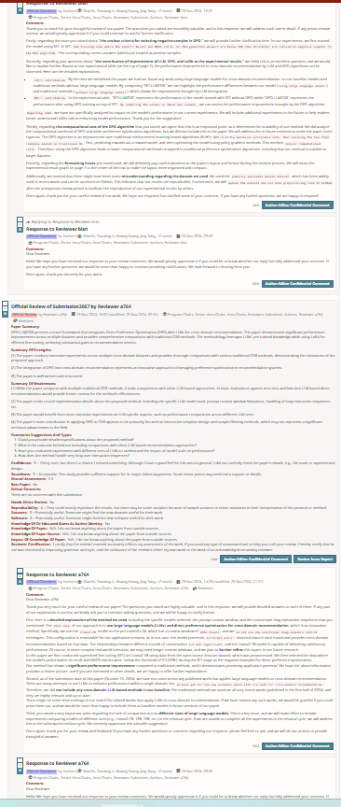
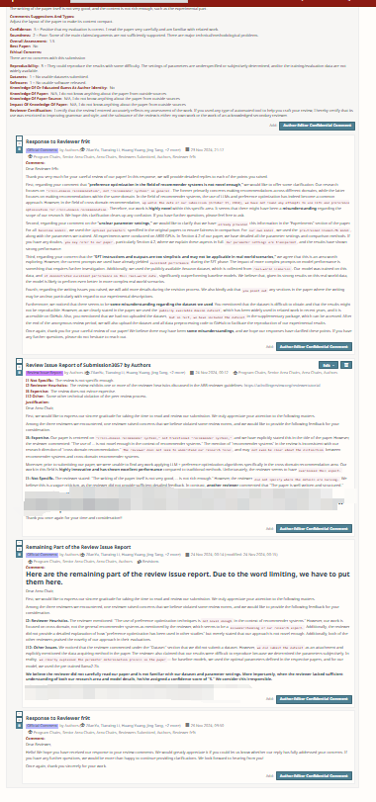
就在前几天，NAACL 发布了第一轮审稿结果，我一天写完了所有 rebuttal，晚上十二点半还在给 AC 写 comment。
写 rebuttal 是一个很有收获的过程！也算是终于了解了论文投稿的全部流程！
希望我的论文能够中稿！！耶！
Rebuttal…
写了超多回复！

Slide 53
04
以后…
我的计算机之路还有很长…

Slide 54
更多的开发，
for eg…

Slide 55
虽然我以后的主攻方向或许不会是开发，但我一直认为开发能力很重要，而且开发项目是一件很有趣的事情。
我现在对网站开发已经比较熟悉了，但对小程序开发和 app 开发的接触还不多，更酷的比如手搓编译器或操作系统内核就更没有接触过了。
于是！在高中这三年里，如果有可能的话，我希望可以把上面写到的这些开发全部都尝试一遍！

Slide 56
写书！

Slide 57
现在已经有了非常非常多的讲解机器学习的书，写的非常非常好，但是这些教材往往过于专业（或者说其中涉及到了很多高深的数学而缺乏足够的解释），导致很多机器学习初学者在入门的时候感到很困难，或因为过于复杂的数学而放弃。
所以，我想写一本面向机器学习初学者的书，从我的专栏出发。
站在一个学生的角度，而不是一个老师的角度。我希望能帮助更多和我一样的初学者，降低入门的难度和学习曲线的陡峭程度。

Slide 58
Our Life has Infinite Possibilities.
Just Keep Passionate and Do Whatever You LOVE!!!!
Passion is ALL You Need!

Slide 59
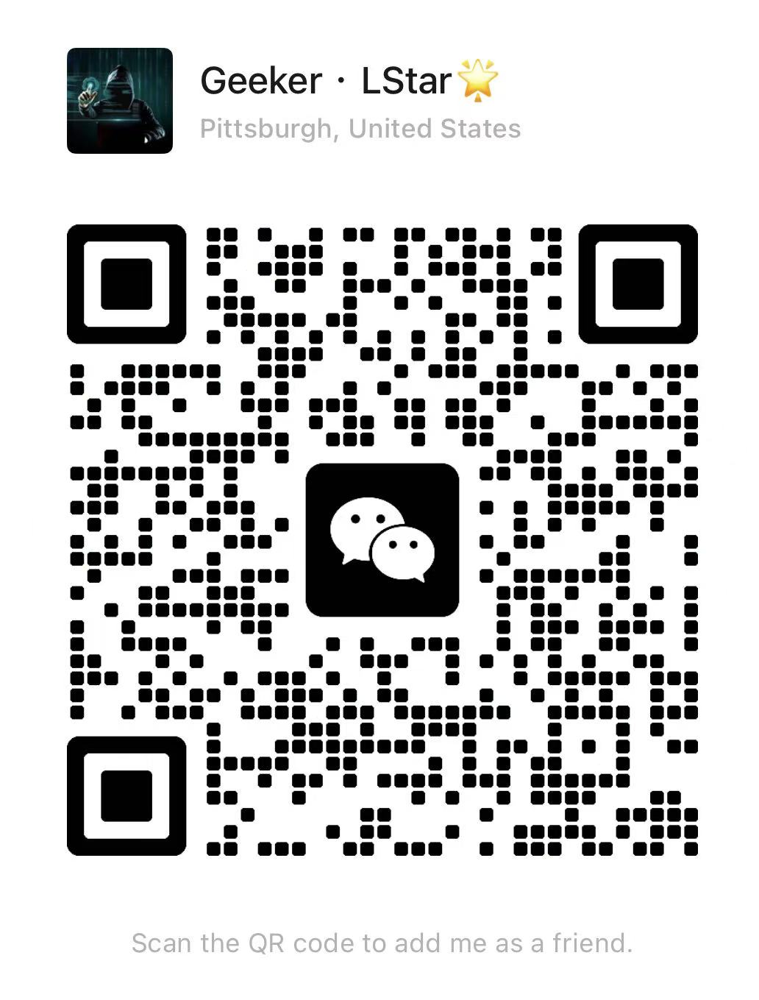
让我们一起…
For Our Passion,
For Our Dream,
For Our Future!!!!!

Slide 60
THANK YOU
谢谢您的倾听！

